Slide 1
BÀI THỂ DỤC LIÊN HOÀN
GIÁO DỤC THỂ CHẤT 6
Giáo viên: Thầy Đặng Hùng Dũng

Slide 2
Mục tiêu bài học
1. Về phẩm chất:
Bài học góp phần bồi dưỡng tinh thần trách nhiệm, cụ thể đã khơi dậy ở HS:
- Tự giác, tích cực trong hoạt động tập thể.
- Luôn cố gắng vươn lên để đạt kết quả tốt trong học tập.
- Đoàn kết và giúp đỡ bạn trong học tập.
2. Về năng lực:
Bài học góp phần hình thành, phát triển cho HS các năng lực sau đây:
2.1. Năng lực chung:
- Năng lực tự chủ và tự học: HS chủ động thực hiện việc sưu tầm tranh, ảnh phục vụ bài học.
- Năng lực giao tiếp và hợp tác: HS biết sử dụng thuật ngữ, kết hợp với hình ảnh để trình bày thông tin về các kỹ năng, tư thế – động tác của Bài TD ; biết hợp tác trong nhóm để thực hiện các nhiệm vụ được giao.
2.2. Năng lực đặc thù:
- Nhận biết và thực hiện được các tư thế, động tác của Bài TD.
- Biết hợp tác, giúp đỡ cùng bạn thực hiện các nhiệm vụ học tập.
- Tự tin đứng trước đám đông để thuyết trình, nêu ý kiến đánh giá.
- Vận dụng được trong các giờ học Thể dục và tự tập hàng ngày.

Slide 3
Khởi động
Khởi động chung
Khởi động chuyên môn
Ép dọc, ép ngang.
Xoay khớp cổ tay-chân, khủy, vai, hông, gối.
Yêu cầu: Xoay tròn các khớp, thực hiện hết các biên độ động tác

Slide 4
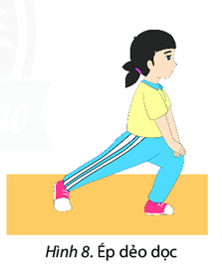
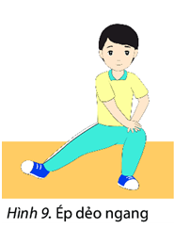
Khởi động chung
Khởi động chuyên môn

Slide 5
Hoàn thiện Bài thể dục liên hoàn

Slide 6
Hoàn thiện Bài thể dục liên hoàn

Slide 7
Hoàn thiện Bài thể dục liên hoàn

Slide 8
Hoàn thiện Bài thể dục liên hoàn

Slide 9
Hoàn thiện Bài thể dục liên hoàn

Slide 10
Luyện Tập

Slide 11
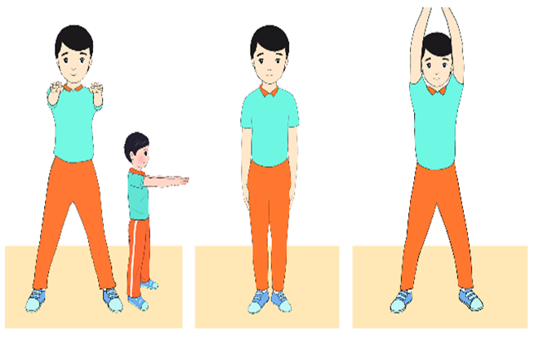
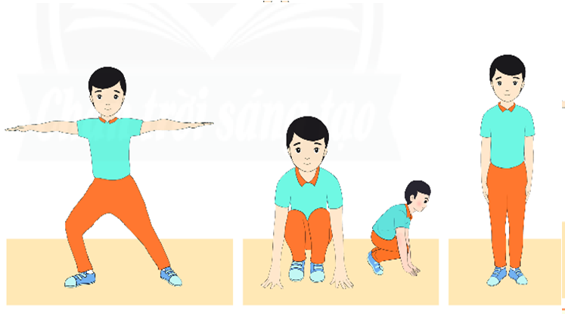
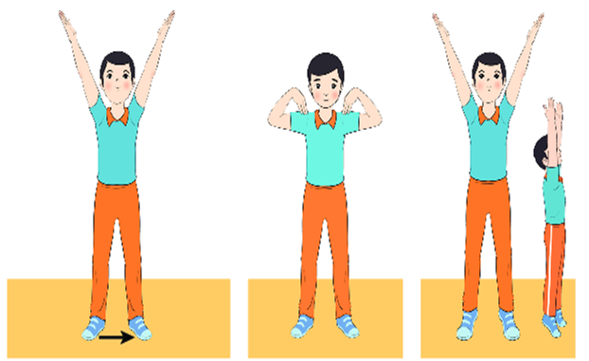
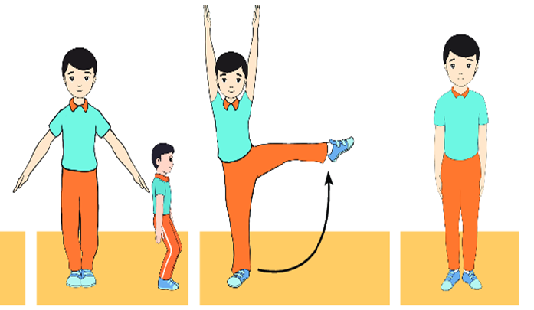
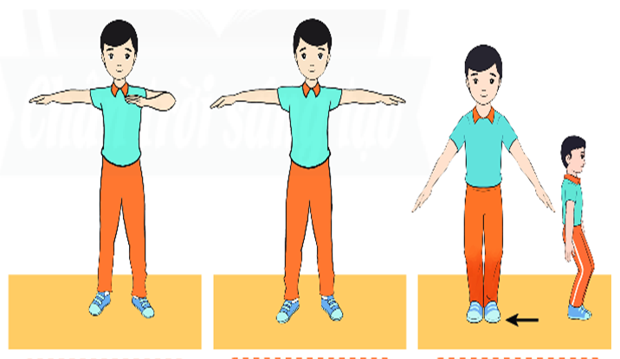
Củng cố
13-15
18-20
10-12
1 - 3
Nhịp
6 - 8

Slide 12
Câu hỏi trắc nghiệm
Có bao nhiêu nhóm thực phẩm chính?
A.1
B.2
C.3
D.4
D.4

Slide 13
Câu hỏi trắc nghiệm
Ăn uống như thế nào là hợp lý?
A. Ăn đủ chất bột đường
B. Ăn nhiều rau tươi, hoa quả
C. Cả A và B đúng
C. Cả A và B đúng
D. Cả A và B sai

Slide 14
Câu hỏi trắc nghiệm
Nhịp 4: Chân phải thu về đúng hay sai?
A. Đúng
B. Sai
B. Sai

Slide 15
Câu hỏi trắc nghiệm
Nhịp 7: Lòng bàn tay hướng về hướng nào?
A. Bàn tay sấp
A. Bàn tay sấp
B. Bàn tay ngửa
C. Bàn tay hướng trước

Slide 16
Câu hỏi trắc nghiệm
Nhịp 15: Hai tay như thế nào?
A.2 tay dang ngang
B. 2 tay dang ngang lên cao và vỗ vào nhau
B. 2 tay dang ngang lên cao và vỗ vào nhau
C. 2 tay song song trước mặt
D. 2 tay chếch bên thấp

Slide 17

Dặn dò
Xem lại bài Thể dục liên hoàn
Thứ 7: thực hiện bài kiểm tra trên hệ thống LMS https://thcsbachdanghcmq3.lms.vnedu.vn

